Slide 1

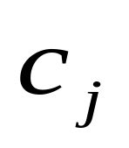

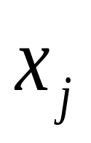
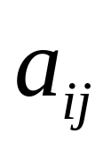

第五节 灵敏度分析
一、分析 的变化
二、分析 的变化
三、增加一个变量 的分析
四、分析 的变化
五、增加一个约束条件的分析

Slide 2
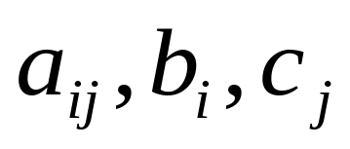
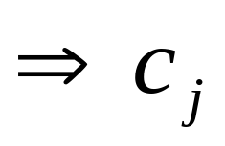
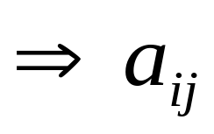
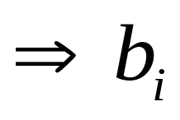
灵敏度问题
背景：
  线性规划问题中， 都是常数，但这些系数是估计值和预测值。
  市场的变化 值变化；
  工艺的变化 值变化；
  资源的变化 值变化。

Slide 3
问题：
  当这些系数中的一个或多个发生变化时，原最优解（基）会怎样变化？
  当这些系数在什么范围内变化时，原最优解（基）仍保持不变？
  若最优解发生变化，如何用最简单的方法找到现行的最优解？

Slide 4
研究内容：
  研究线性规划中， 的变化对最优解的影响。
研究方法：
  图解法
  对偶理论分析
仅适用于含2个变量的线性规划问题
在单纯形表中进行分析

Slide 5
实例：
某家电厂家利用现有资源生产两种产品，有关数据如下表：
Ⅰ
Ⅱ
D
设备A
设备B
调试工序
利润（元）
0
6
1
2
5
2
1
1
15时
24时
5时

Slide 6
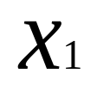

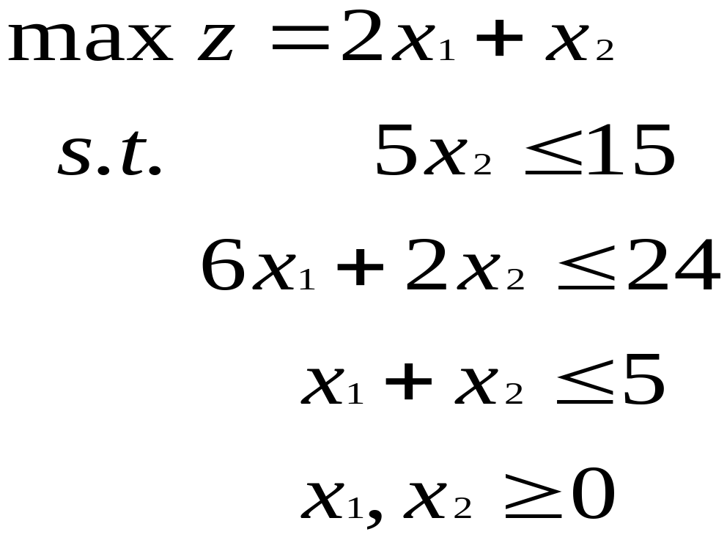

如何安排生产，
使获利最多？
设 Ⅰ产量–––––
Ⅱ产量–––––
厂
家

Slide 7
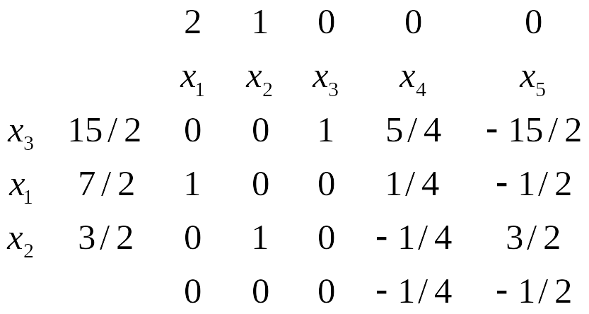
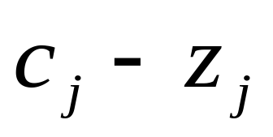
原问题的最终单纯形表：
原问题
最优解
X_{B} b
对偶问题最优解
（相差负号）

Slide 8
一、分析 的变化
原最优表
基列 | 常数列 | X X_{S}
X_{B} | B⁻¹b | B⁻¹A B⁻¹
c_{j}- z_{j} | -C_{B}B⁻¹b | C-C_{B}B⁻¹A -C_{B}B⁻¹
  c_{j}的变化仅影响原最优表的检验行，即原最优解的最优性可能会变化 。

Slide 9
最优性不变，则原最优解不变。
最优性改变，则原最优解改变，
用原始单纯形法，找出新最优解。

Slide 10
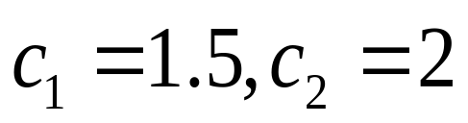
例5 在上述美佳公司的例子中
Ⅰ
Ⅱ
D
设备A
设备B
调试工序
利润（元）
0
6
1
2
5
2
1
1
15时
24时
5时
1.5
2
问题1：当 该公司最优生
产计划有何变化？

Slide 11
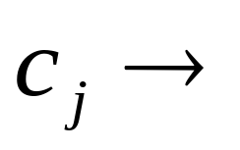
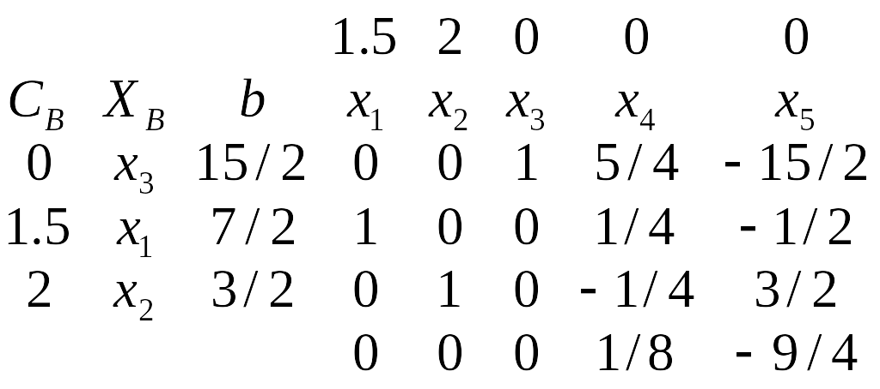

解: 把变化反映到原最终单纯形表上
重新计算检验行

Slide 12
非最优，采用原始单纯形法继续迭代

Slide 13
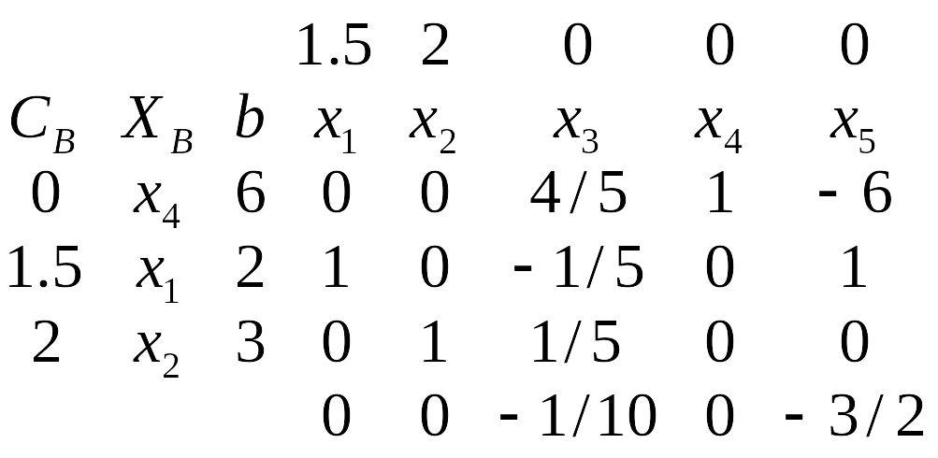
换基后单纯形表为
新最优解

Slide 14
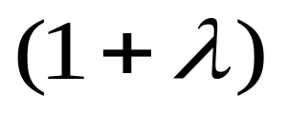

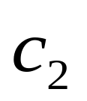

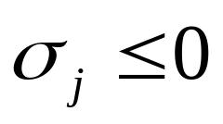
问题2：设产品II利润为 ，
求原最优解不变时 的范围。
方法：
  的变化仅影响 的变化；
  在最后一张单纯形表中求出变化的 ；
  原最优解不变，即 ；
  由上述不等式可求出 的范围。

Slide 15
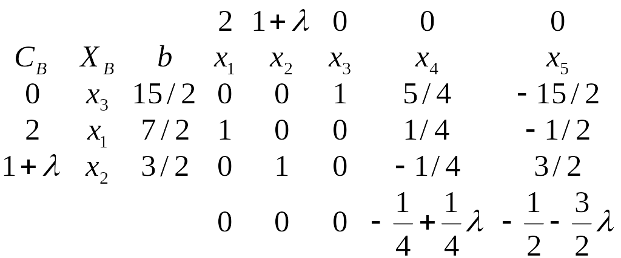
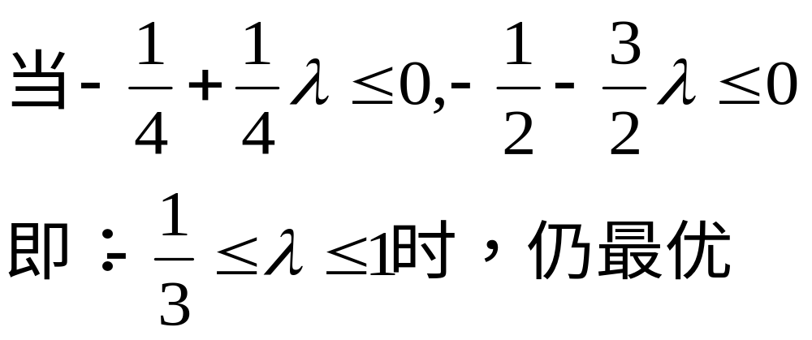
把变化反映到原最终单纯形表上

Slide 16
二、分析 的变化
原最优表
若 b－>b’
把变化反映到原最优表上
基列 | 常数列 | X X_{S}
X_{B} | B⁻¹b | B⁻¹A B⁻¹
c_{j}- z_{j} | -C_{B}B⁻¹b | C-C_{B}B⁻¹A -C_{B}B⁻¹
B⁻¹b’
-C_{B}B⁻¹b’
b_{i}的变化仅影响常数列，即原最优解的可行性可能会变化：

Slide 17
1.可行性不变（B⁻¹b’≥0）， 则原最优基不变。
2.可行性改变（B⁻¹b’≥ 0） ，则原最优基改变;
用对偶单纯形法，找出最优解。

Slide 18
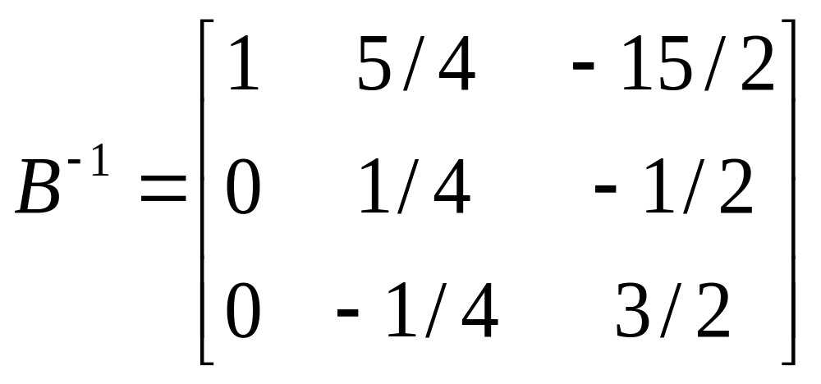
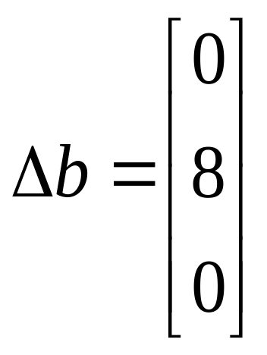
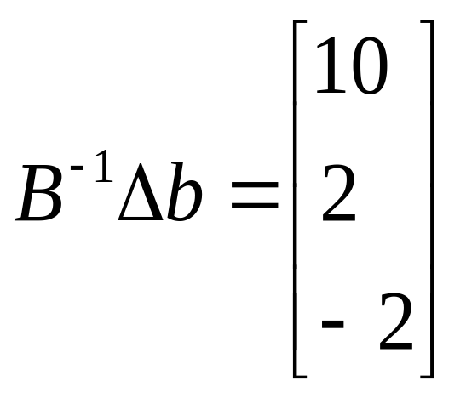
例6 在上述美佳公司的例子中
问题1：设备B的能力增加到32小时，
原最优计划有何变化？
解：

Slide 19
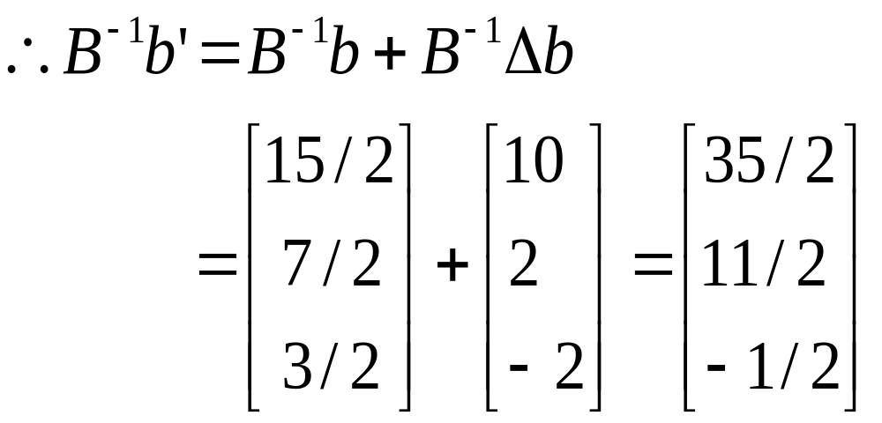

Slide 20
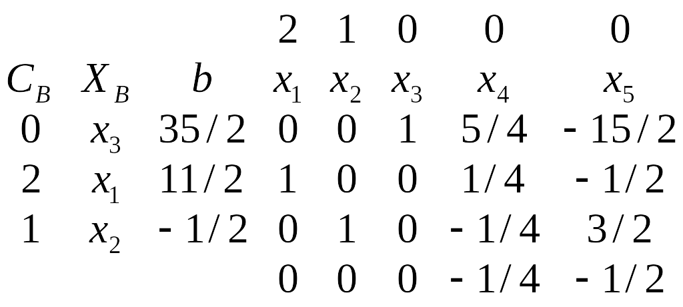
把变化反映到原最优单纯形表中
主元
可行性改变，用对偶单纯形法换基求解。

Slide 21
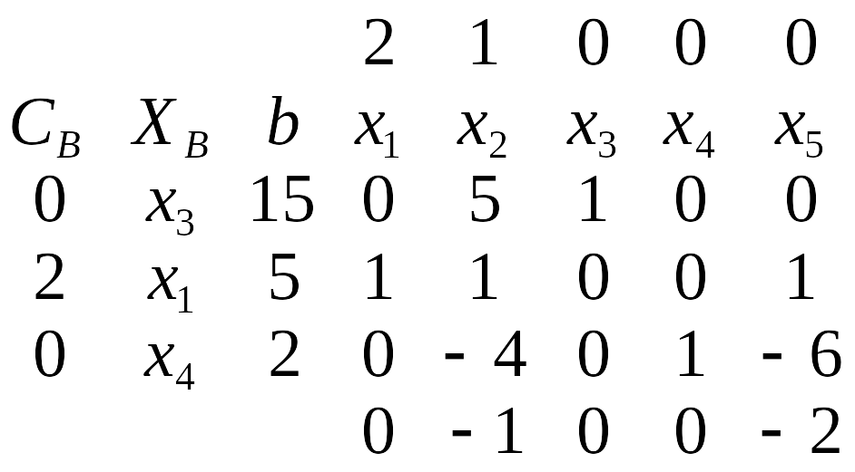
换基迭代得：
新的最优解

Slide 22
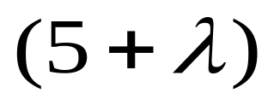
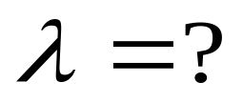
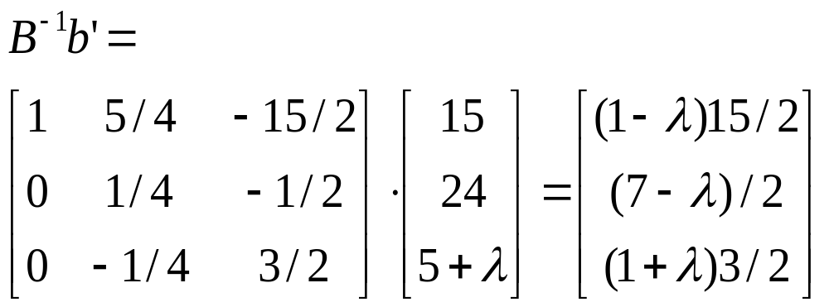
问题2：设调试工序可用时间为
小时，求 ，原最优基保持不变。

Slide 23
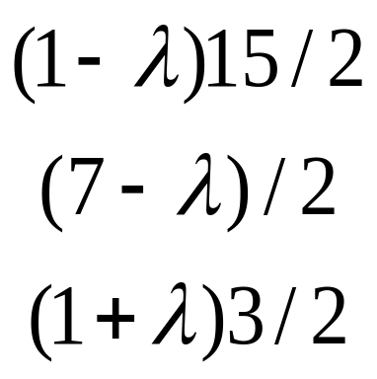
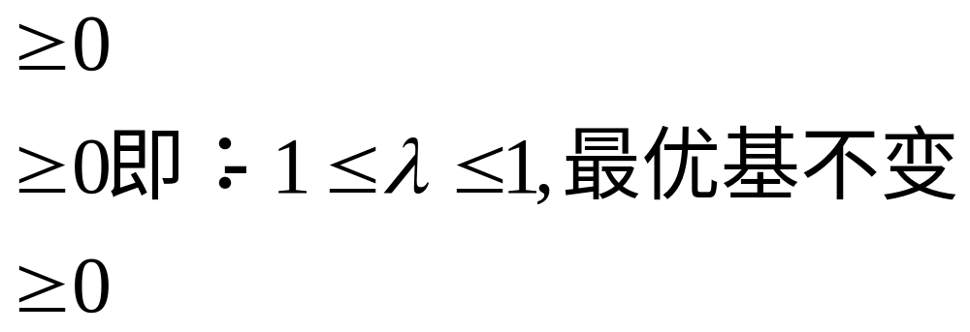
把变化反映到原最优单纯形表中
X_{B} b

Slide 24
三、增加一个变量 的分析
新
原初始表
基列 | 常数列 | X X_{S}
X_{S} | b | A I
c_{j}- z_{j} | 0 | C 0
x_{j}
P_{j}
c_{j}
把变化反映到原最优表上
原最优表
基列 | 常数列 | X X_{S}
X_{B} | B⁻¹b | B⁻¹A B⁻¹
c_{j}- z_{j} | -C_{B}B⁻¹b | C-C_{B}B⁻¹A -C_{B}B⁻¹
x_{j}
B⁻¹P_{j}
c_{j} -C_{B}B⁻¹P_{j}

Slide 25
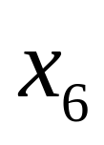
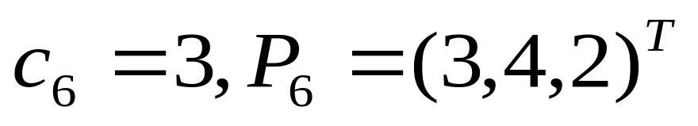
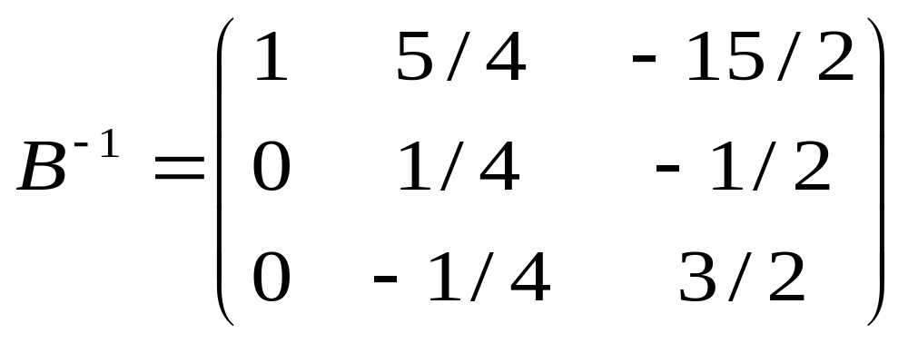
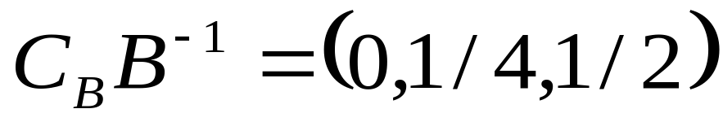
例7： 设生产第三种产品，产量为 件，
对应的
求最优生产计划。
解：

Slide 26
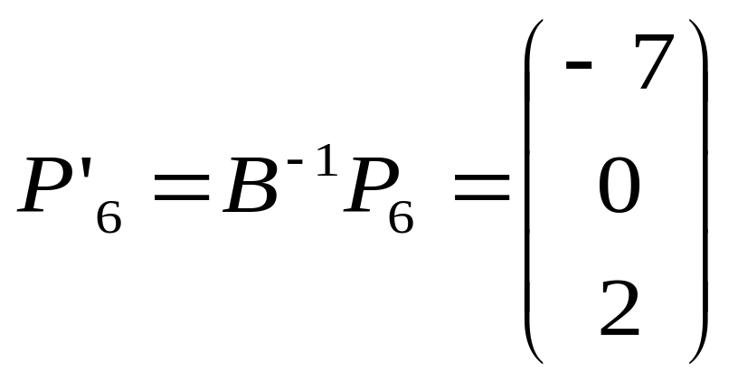
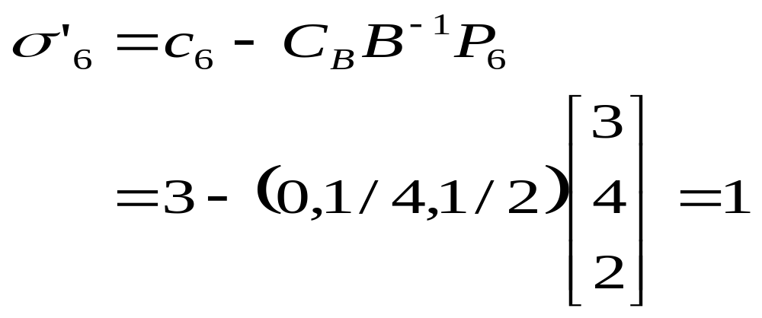

Slide 27
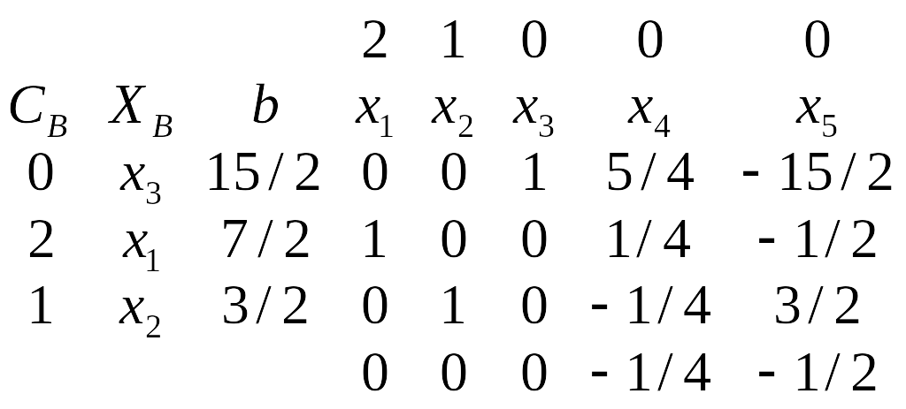
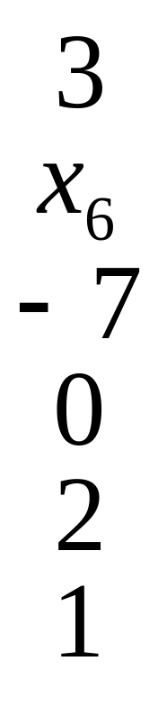
把变化反映到原最优单纯形表中
主元

Slide 28
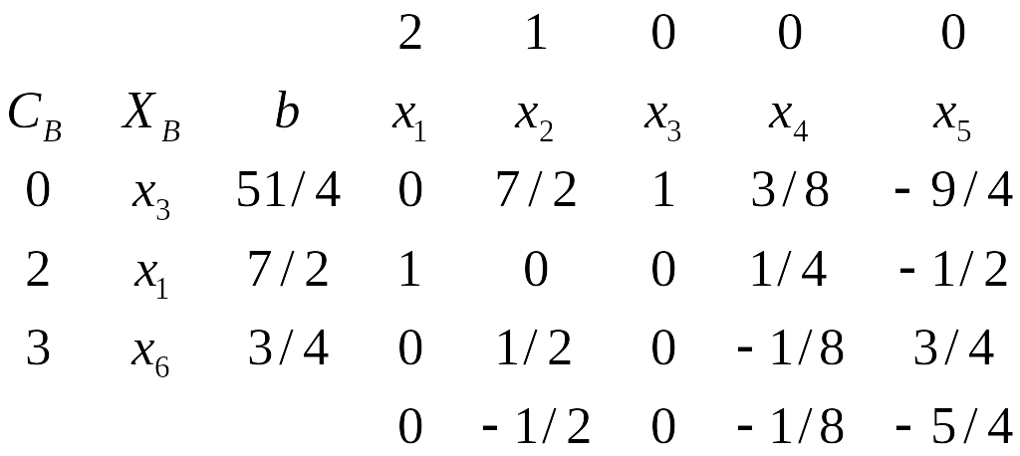
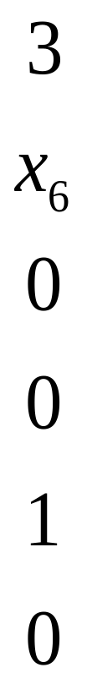
换基后有：
新的最优解

Slide 29
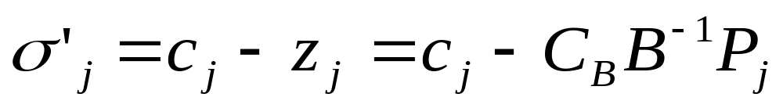
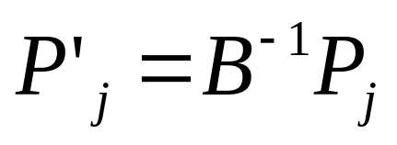
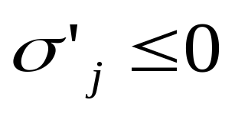
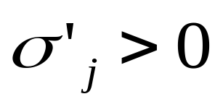
总结：
增加一个变量相当于增加一种产品。
分析步骤：
  1、计算
  2、计算
  3、若 ，原最优解不变；
  若 ，则按单纯形表继续迭代
  计算找出最优解。

Slide 30
四、分析 的变化
把变化反映到原最优表
原最优表
若P_{j}－> P’_{j}
基列 | 常数列 | x₁... x_{j}... x_{n} X_{S}
X_{B} | B⁻¹b | B⁻¹ P₁ ...B⁻¹ P_{j} ... B⁻¹ P_{n} B⁻¹
c_{j}- z_{j} | -C_{B}B⁻¹b | ...c_{j}-C_{B}B⁻¹P_{j}...
B⁻¹P’_{j}
c_{j}-C_{B}B⁻¹P’_{j}
上表可能不再满足单纯形表特点：基变量下方是单位列向量，需通过初等行变换把基变量下方化为单位列向量。

Slide 31
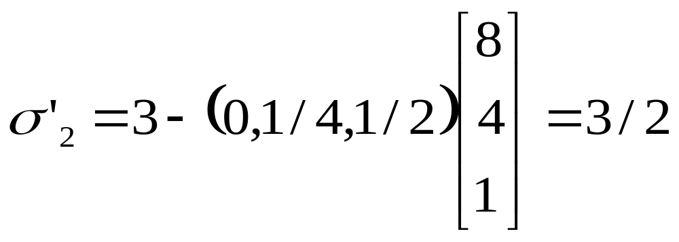
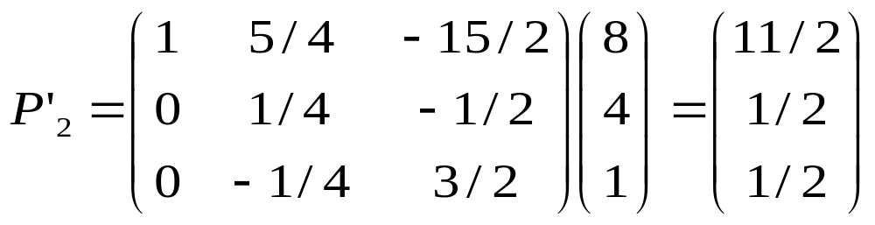
例8： 若家电II每件需设备A、B和调试工时变为8h、4h和1h，利润变为c’₂＝3。
求最优生产计划。
解：

Slide 32
把变化反映到原最优单纯形表中
3
X_{B} b
x’₂
11/2
1/2
x’₂
1/2
3/2
基变量
非单位列向量

Slide 33
？
（P）不可行
2
3
0
0
0
C
X
b
x₁
x’₂
x₃
x₄
x₅
B
B
0
x₃
-9 0 0 1 4 -24
2
x₁
2 1 0 0 1/2 -2
3
x’₂
3 0 1 0 -1/2 3
0 0 0 1/2 -5
（D）不可行

Slide 34
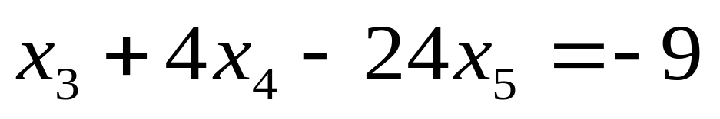
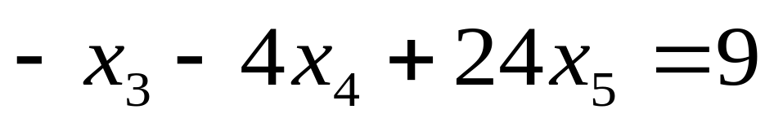
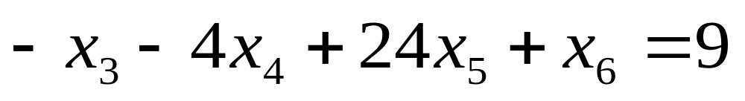
第1行约束可写为
加入人工变量x₆

Slide 35

2
3
0
0
0
C
X
b
x₁
x’₂
x₃
x₄
x₅
B
B
-M
x₆
9 0 0 -1 -4 24
2
x₁
2 1 0 0 1/2 -2
3
x’₂
3 0 1 0 -1/2 3
0 0 -M 1/2-4M -5+24M

Slide 36
2
3
0
0
0
-M
x₆
1/24
1/12
-1/8
C
X
b
x₁
x’₂
x₃
x₄
x₅
B
B
0
x₅
3/8 0 0 -1/24 -1/6 1
2
x₁
11/4 1 0 -1/12 1/6 0
3
x’₂
15/8 0 1 1/8 0 0
0 0 -5/24 -1/3 0
-M+5/24
新最优解

Slide 37
五、增加一个约束条件的分析
增加一个约束条件相当于增添一道工序。
分析方法：
将最优解代入新的约束中
（1）若满足要求，则原最优解不变；
（2）若不满足要求，则原最优解改变，
将新增的约束条件添入最终的
单纯形表中继续分析。

Slide 38

例9： 设家电I、II经调试后，还需经过一道环境试验工序。家电I每件需环境试验3h，家电II每件2h，又环境试验工序每天生产能力为12h。试分析最优生产计划。
解：
将原问题最优解x₁＝7/2 ，x₂＝3/2代入新约束
加入松弛变量，填入原最优表
不满足新约束，所以最优解改变。

Slide 39
非单位列向量
2
0
0
x₆
1
0
0
C
X
b
x₁
x₂
x₃
x₄
x₅
B
B
0
x₃
15/2 0 0 1 5/4 -15/2 0
2
x₁
7 /2 1 0 0 1/4 -1/2 0
1
x₂
3 /2 0 1 0 -1/4 3/2 0
0
x₆
12 3 2 0 0 0 1
2行×（－3）＋4行
0 0 0 -1/4 -1/2 0
3行×（－2）＋4行

Slide 40
2
0
0
x₆
1
0
0
C
X
b
x₁
x₂
x₃
x₄
x₅
B
B
0
x₃
15/2 0 0 1 5/4 -15/2 0
2
x₁
7 /2 1 0 0 1/4 -1/2 0
1
x₂
3 /2 0 1 0 -1/4 3/2 0
0
x₆
-3 /2 0 0 0 -1/4 -3/2 1
对偶单纯形法求解
0 0 0 -1/4 -1/2 0

Slide 41
2
0
0
x₆
1
0
0
C
X
b
x₁
x₂
x₃
x₄
x₅
B
B
0
x₃
15 0 0 1 5/2 0 -5
2
x₁
4 1 0 0 1/3 0 -1/3
1
x₂
0 0 1 0 -1/2 0 1
0
x₅
1 0 0 0 1/6 1 -2/3
0 0 0 -1/6 0 -1/3
新的最优解

Slide 42

灵敏度分析的步骤如下：
（1）将参数的改变通过计算反映到原最终单纯形表上；
常用公式:

Slide 43
（2）检查新表中基变量下方是否是单位列向量？若不是，用初等行变换把基变量下方化为单位列向量；
（3）检查原问题是否仍为可行解；
（4）检查对偶问题是否仍为可行解；

Slide 44
（5）按下表所列情况得出结论和决定继续计算的步骤。
原问题 对偶问题 结论或继续计算的步骤
可行解 可行解 问题的最优解或最优基不变
可行解 非可行解 用单纯形法继续迭代
非可行解 可行解 用对偶单纯形法继续迭代
非可行解 非可行解 编制新的单纯形表重新计算

Slide 45

练习：
某厂计划生产甲、乙、丙三种产品，这三种产品单位利润及生产产品所需材料、劳动力如下表：
单位产品 甲 乙 丙 可使用资源量
劳动力 1/3 1/3 1/3 1
材料 1/3 4/3 7/3 3
利润（元） 2 3 1

Slide 46


（1）确定最优的生产方案；
（2）当 增大至多少时，丙产品安排生产；
（3）增加3个劳动力，最优解是否改变？
（4）增加新的产品丁，需1个劳动力，1个
单位原料，利润3元。确定最优的生产方案;
（5）添加新约束：
最优解是否改变？

Slide 47


解：初始及最终单纯形表为

Slide 48

第五节 灵敏度分析
结束

